Slide 1
То, что казалось ценным вчера, возможно, не будет актуальным завтра.
Не исключено, что наша жизнь поделится на «до» короновируса и «после» —него.
Проблема
Мы имеем дело с 2-мя заразными явлениями:
самим вирусом
и вызываемыми им эмоциями.
Отрицательные эмоции, как и вирус, люди могут передавать друг другу, тем самым усиливая свое воздействие.
Что предпринять?

Slide 2
Возможные сценарии влияния кризиса на нашу жизнь, экономику и бизнес
Вариант 1
Вариант 2
V-образный
U-образный
Ежегодные показатели роста полностью амортизируют шок и мир быстро восстановится
Продолжительный шок. Экономика вернется к росту, но произойдет определенный сильный спад производства

Slide 3
Возможные сценарии влияния кризиса на нашу жизнь, экономику и бизнес
Вариант 3
Вариант 4
L-образный (самый худший)
VUL-образный
Будет нанесен существенный вред структуре экономики, в частности рынку труда, производству, производительности, капитальным активам. Предстоит долгая рецессия.
Экономика будет восстанавливаться очень-очень медленно. Появится значительный профицит человеко-часов.

Slide 4
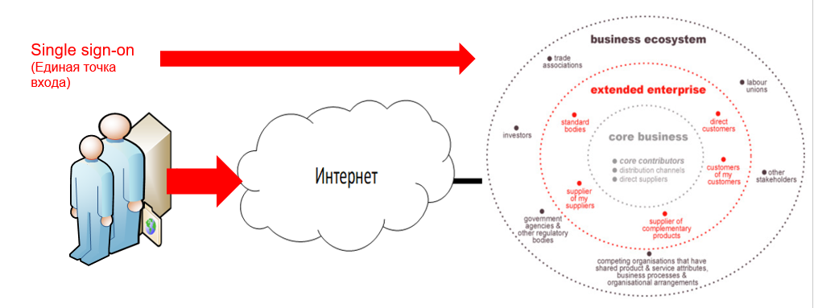
UNINTERRUPTED SYSTEM
Выстроить работу всех служб по принципу эко системы в режиме реального времени.
Обращения из вне должно быть направлены к бесперебойной, легко управляемой системе, а не к отдельным сервисам

Slide 5
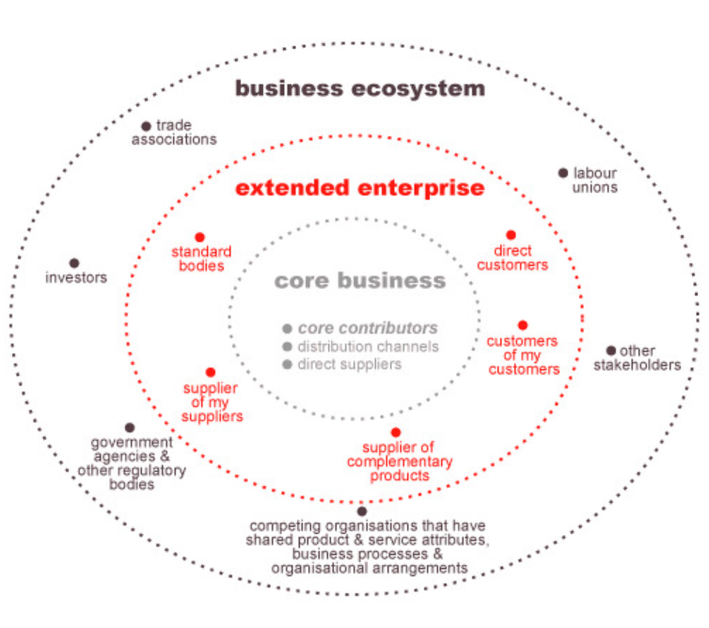
Экосистема предприятия. Теория Джеймса Мура
Экосистема- это комплексная система предприятия, где внутренние бизнес-процессы, сотрудники, поставщики, покупатели и производители занимают взаимодополняющие роли.
Основное условие:
Все процессы должны автоматизированы и роботизированы.
Какие цели достигаются? повышение производительности труда, улучшение качества работы, ускорение процессов

Slide 6
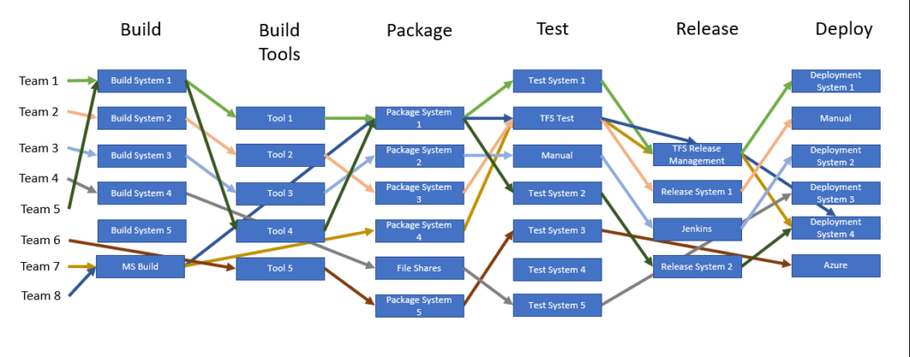
Есть ли система сейчас?
Мы видим хаотичную связанность процессов и департаментов
Многие элементы одного и того же бизнес-процесса дублируются внутри нескольких департаментов.
Последствия: снижение производительности труда, ухудшение качества работы, отсутствие единого понимания как устроены бизнес-процессы

Slide 7
Разрозненность процессов и отсутствие их единого описания
HR
Согласование с рук-лем
Командировки
Приказ на К
Политики
Источники хранения ПД и владение бизнес-процессами
Travel policy
Грейды
Согласования
Политики
IT
Бухгалтерия
Авансовый отчет
Административный
По поему опыту, 70% Административных директоров не могут описать весь бизнес-процесс построения командировочной цепочки от начала до конца. 85% точно не знают в каких back офисных системах хранятся ПД данные и аналитики.

Slide 8
Платформа Millennium- как часть экосистемы
Предприятие
АД
Платформа Millennium
ФИН
Бух
IT
Внешние сервисы
Внешние сервисы
Интеграционная связка
Интеграционная связка
Интеграционная связка
Интеграционная связка
Интеграционная связка
Внешние сервисы
Внешние сервисы

Slide 9
Что делать? Строить ли планы на будущее?
Да
Компании нужны будут новые быстрые решения.
Нужно показать все свои наилучшие способности в сложной ситуации.
Выполнение поручений руководства или простых задач типа оформления офиса девальвировалось на фоне последствий короновируса.
Что же будет в цене?

Slide 10
В цене будет
Ваш личный вклад в создание новых моделей управления офисными бизнес-процессами и ваши личные интеллектуальные идеи!

